Slide 1


BEROEPENHUIS
EXPERIENCE
Notes:
Binnenkort doen we mee aan de Beroepenhuis Experience. Daar leren we beroepen kennen en ontdekken we onze talenten.

Slide 2








Met fijne collega’s kunnen werken
Jezelf nuttig voelen
Plezier hebben
Geld verdienen
Waarom werken mensen?
Geeft energie
De leiding kunnen nemen
Mensen helpen
Anders zou je je vervelen
“Daarom is het belangrijk dat je een beroep kiest dat goed bij jou en je talenten past”
Notes:
“Waarom werken mensen?”
De leerlingen geven suggesties.
Toon nu de voorbeeldantwoorden. (1x klikken)
“Er zijn veel redenen. Dit zijn drijfveren voor mensen om te werken. Daarom is het belangrijk dat je een beroep kiest dat goed bij jou en je talenten past.”

Slide 3





Iets waarover je veel wilt leren
Iets waar je goed in bent
Iets waar je aanleg voor hebt
Wat is een talent?
Iets waarvoor je veel wilt oefenen
Iets waar je beter in kan worden
“Een talent is iets dat je goed kan en ook graag doet.”
Notes:
“Wat is dat eigenlijk, een talent?
De leerlingen geven verschillende antwoorden.
Toon nu de voorbeeldantwoorden. (1x klikken)
Een talent is iets wat je misschien nog niet altijd kent, maar waarvoor je wel aanleg hebt. Het is iets waar je veel energie van krijgt (de tijd vliegt voorbij zonder dat je het beseft) en waar je heel goed in kan worden. Bovendien is een talent ook iets dat je graag doet en dus leuk vindt.

Slide 4
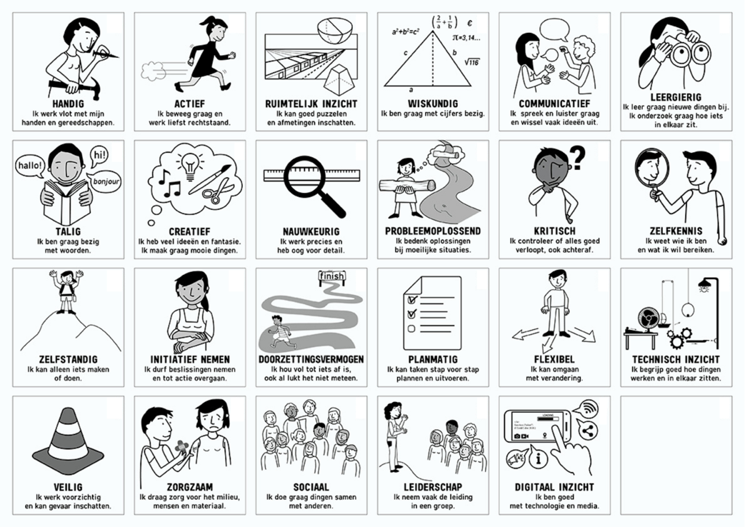
Notes:
Op deze Talentenkaart zien jullie 23 verschillende talenten. Met die talenten werkt Het Beroepenhuis.

Slide 5
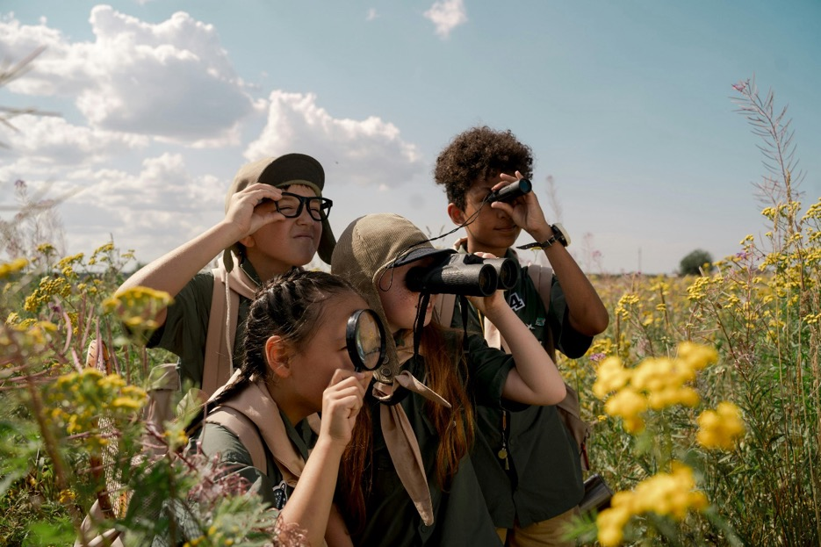
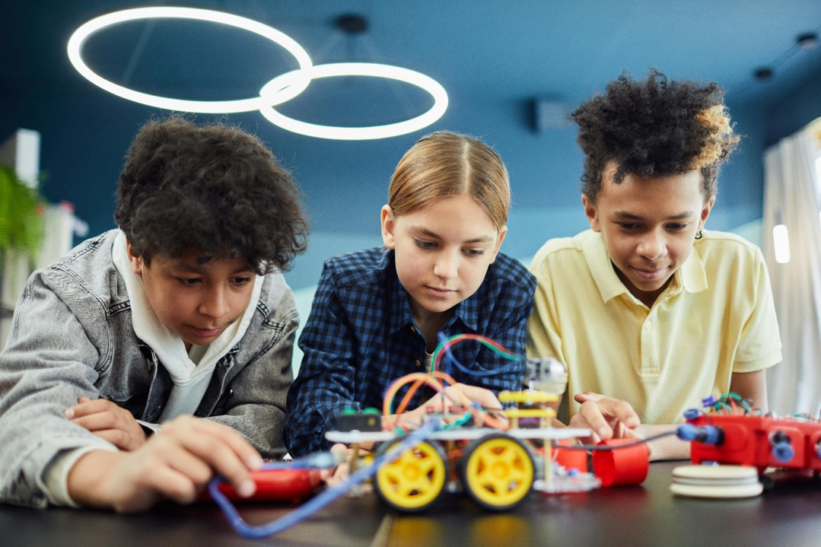
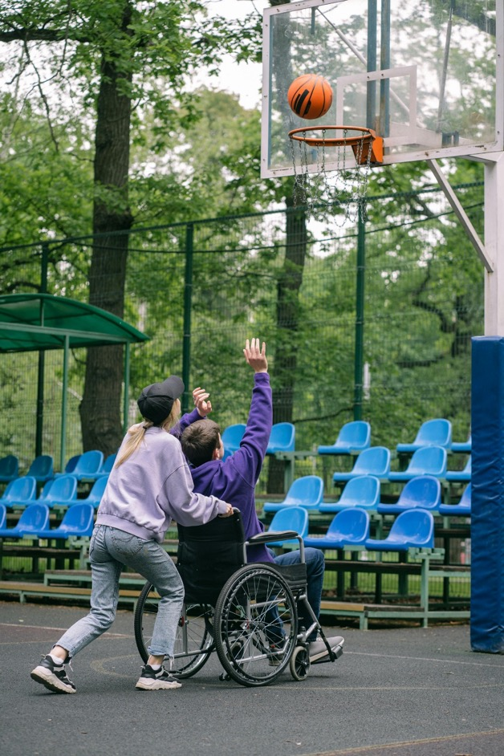
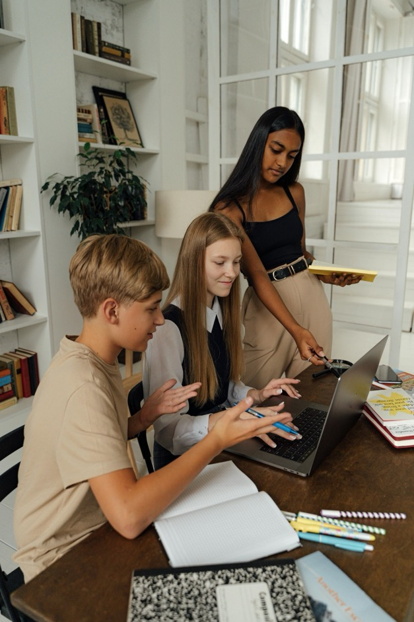
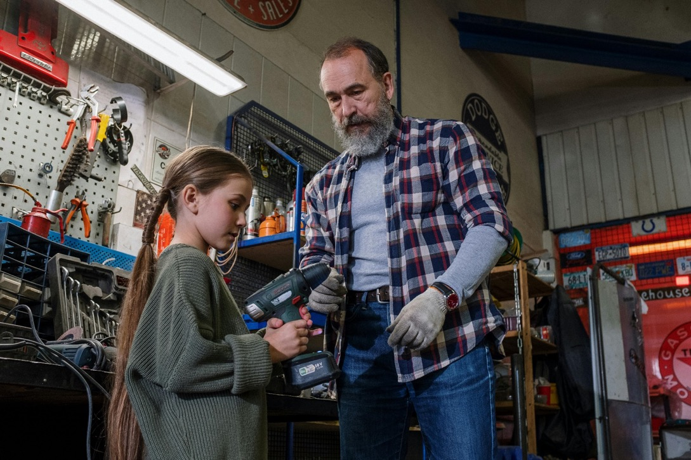
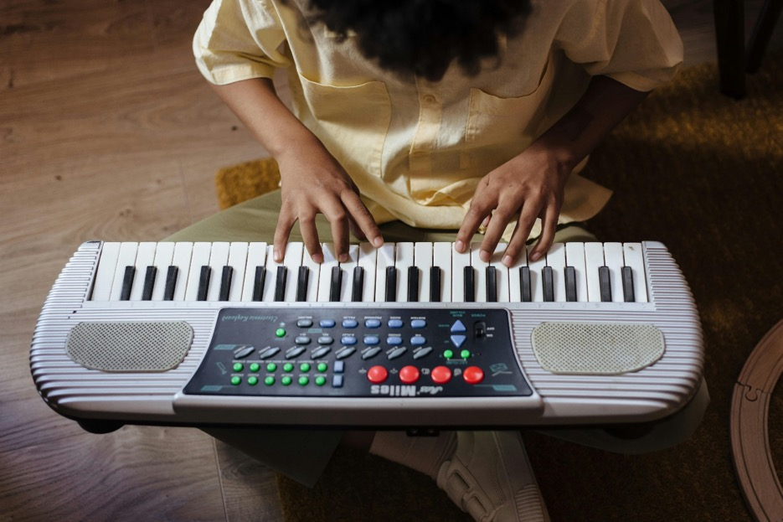
HOE KAN JE TALENTEN ONTDEKKEN?
Door zelf veel dingen uit te proberen!
Notes:
Om je talenten te ontdekken, is het een goed idee om vooral veel dingen uit te proberen en te kijken wat je leuk vindt en waar je goed in bent. Steek je hand op als je de volgende dingen al eens uitprobeerde: (ga naar de volgende slide)

Slide 6
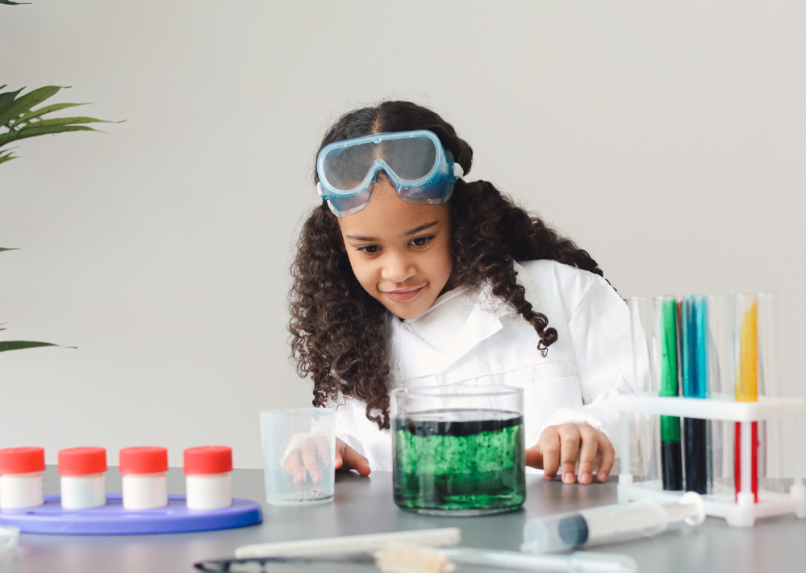


WIE DEED AL EENS WETENSCHAPPELIJK PROEFJES?
Talenten:
Notes:
“Wie deed er al eens wetenschappelijke proefjes?”
Leerlingen steken hun hand in de lucht.
Dan weten jullie dat je zeer precies moet werken. Je hebt dan waarschijnlijk ook al veel bijgeleerd en kennis opgedaan door zelf onderzoekjes uit te voeren.
TIP: Laat de leerlingen raden welke talenten ze hiervoor gebruiken, of toon ze meteen:
1x klikken – “De talenten die je hiervoor nodig hebt zijn:”
Leergierig
Nauwkeurig

Slide 7
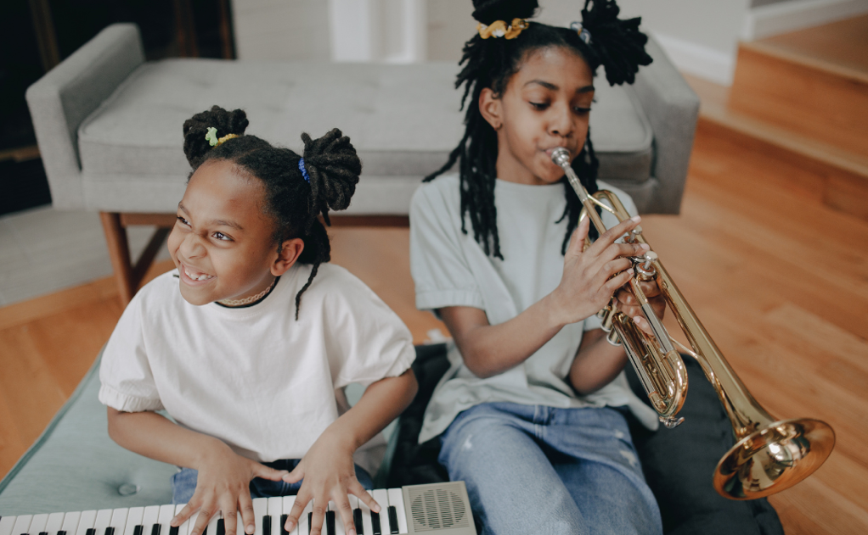

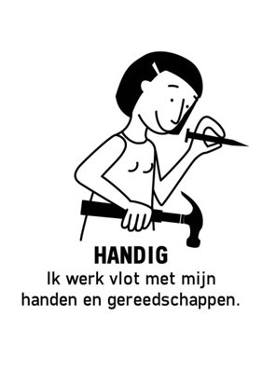
WIE HEEFT AL EENS EEN MUZIEKINSTRUMENT BESPEELD?
Talenten:
Notes:
“Wie heeft al eens iets gedaan met muziek?”
Dan ben je misschien heel fantasierijk in het bedenken van nieuwe deuntjes of ook gewoon goed in het bespelen van een instrument.
TIP: Laat de leerlingen raden welke talenten ze hiervoor gebruiken, of toon ze meteen:
1x klikken: “De talenten die je hiervoor nodig hebt zijn.”
Creatief
Handig

Slide 8
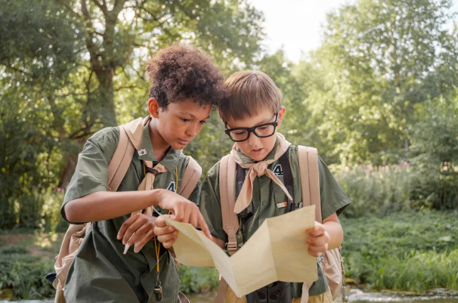
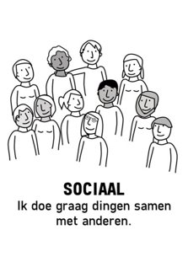
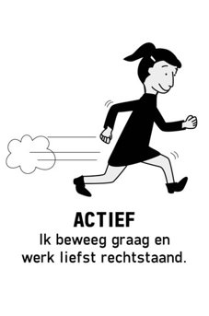
WIE VAN JULLIE DOET EEN PLOEGSPORT OF ZIT IN DE JEUGDBEWEGING?
Talenten:
Notes:
“Wie van jullie doet een ploegsport of zit bij de jeugdbeweging?”
Dan weten jullie dat samenwerken heel belangrijk is. En wellicht beweeg je ook graag.
TIP: Laat de leerlingen raden welke talenten ze hiervoor gebruiken, of toon ze meteen:
1x klikken: “De talenten die hierbij horen zijn.”
Sociaal
Actief

Slide 9
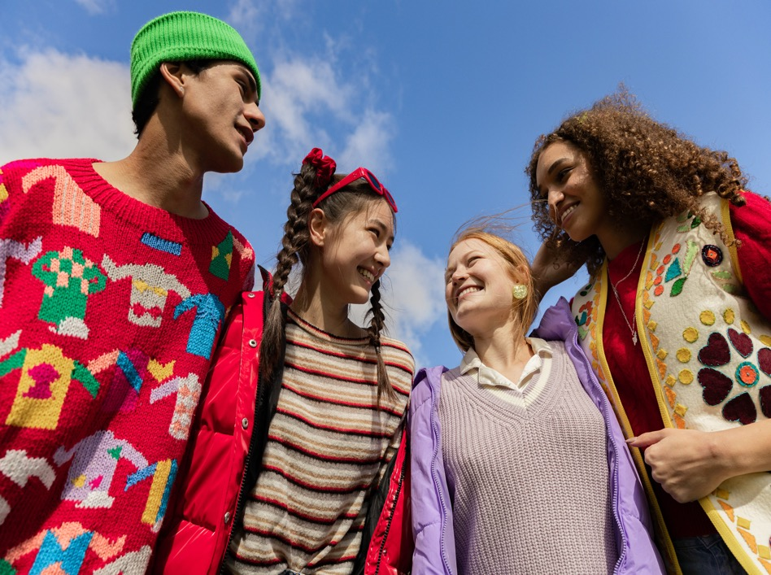
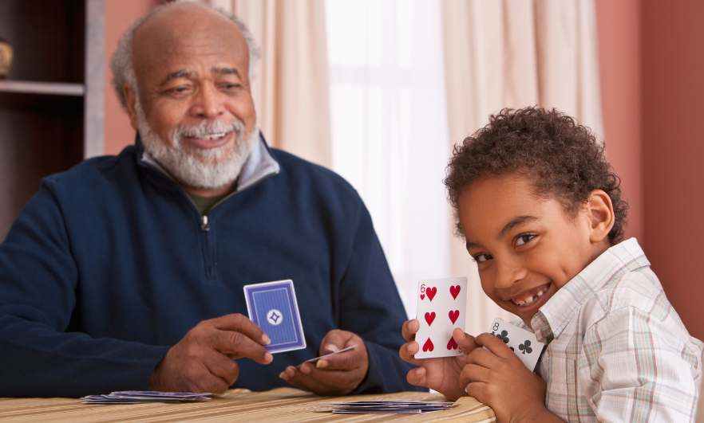
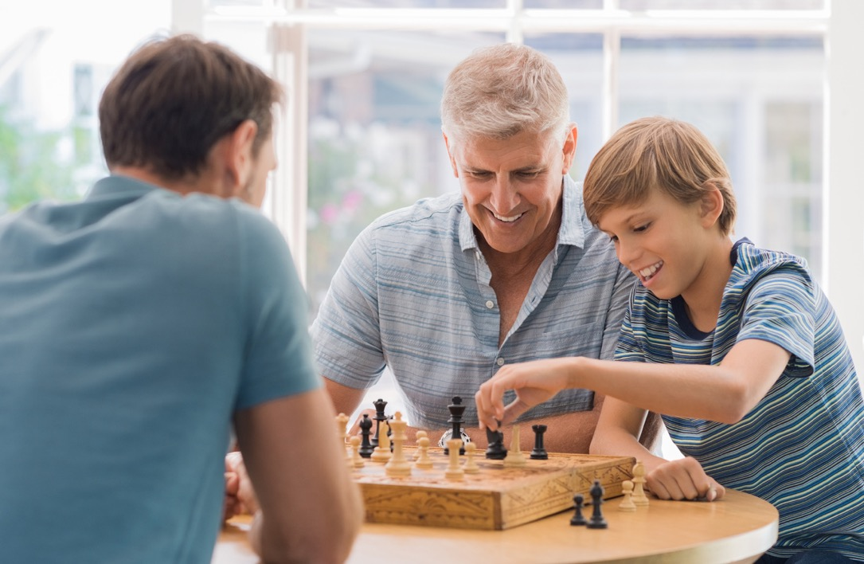
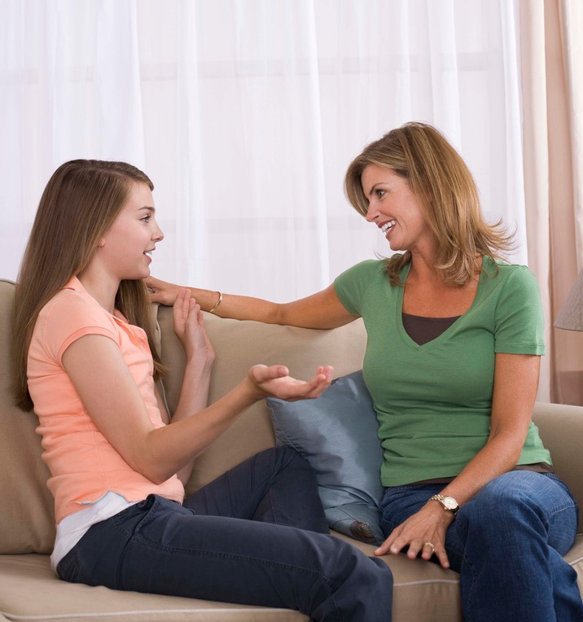
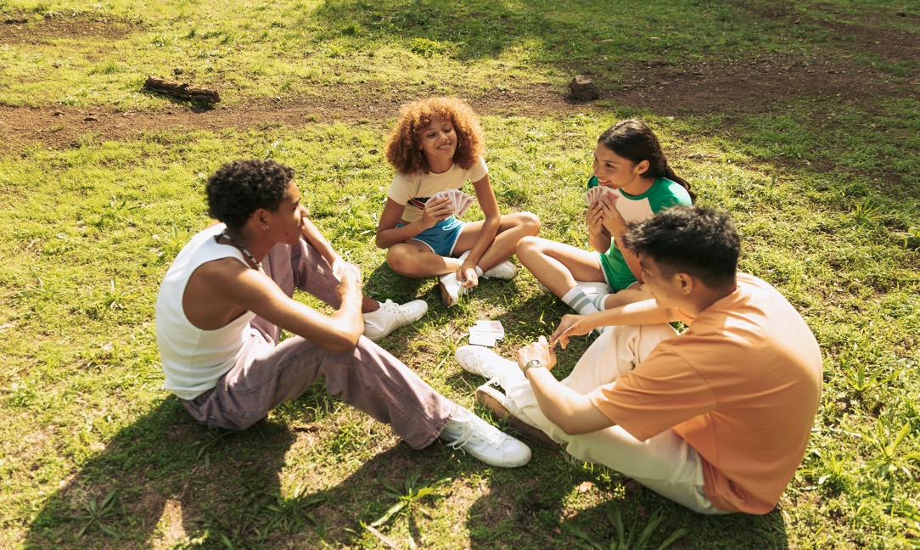
HOE KAN JE TALENTEN ONTDEKKEN?
Door te praten met mensen die jou goed kennen.
WIE KENT JOU ALLEMAAL GOED?
Notes:
“Een andere manier om talenten te ontdekken, is door erover te praten met mensen die jou goed kennen.
Denk eens na, wie kunnen dit allemaal zijn?”
Leerlingen beantwoorden de vraag.
Klik 1x om de voorbeelden te laten verschijnen.
Het zijn natuurlijk je ouders, maar ook je grootouders, broers, zussen of andere familie en je leerkracht, coach en vrienden.
Ook de Beroepenhuis Experience zal je proberen helpen om je interesses te ontdekken.

Slide 10
AAN DE SLAG, SPREKEN OVER TALENTEN!
“Een talent is iets dat je goed kan en ook graag doet.”
Notes:
Hier kies je één van de opties, om de talentenkaart van Het Beroepenhuis te verkennen.
OPTIE 1 (= +- 30 minuten)
Verknip de talentenkaart en deel de talenten uit aan de leerlingen. Vraag hen om het talent dat ze gekregen hebben, uit te beelden. De andere leerlingen proberen te raden welk talent ze uitbeelden. Blijf de talentenkaart (volgende slide) projecteren, ter ondersteuning.
OPTIE 2 (= +-50 minuten) Talentenspel
Speel het Talentenspel in groepjes van vier/klassikaal (aanpasbaar). Gebruik het digibord of devices. Elke leerling krijgt een Talentenkaart. Draai aan het rad en bespreek wie het talent het best bezit. Die leerling “verkoopt” zichzelf. Is de groep het eens? Dan kleurt hij/zij dat talent volledig in. Nadien vult iedereen zijn kaart verder aan.
OPTIE 3 (= +- 50 minuten)
Bespreek elk talent apart, aan de hand van verschillende vragen/opdrachtjes. Gebruik hiervoor de slides in sectie ‘OPTIE 3’. In de notities van de Powerpoint staat extra uitleg per talent.

Slide 11




TALENTEN UITBEELDEN!
“Een talent is iets dat je goed kan en ook graag doet.”
Notes:
OPTIE 1: TALENTEN UITBEELDEN
Verknip de Talentenkaart en deel de 23 talenten uit aan de leerlingen. Vraag hen om het talent dat ze gekregen hebben, elk om de beurt, zo goed mogelijk uit te beelden. De andere leerlingen proberen te raden welk talent wordt uitgebeeld. Blijf de Talentenkaart (volgende slide) projecteren, ter ondersteuning.
Mocht een leerling inspiratieloos zijn voor het uitbeelden van een talent, dan kan je vragen om de afbeelding van het talent uit te beelden (bijvoorbeeld: talent ‘initiatief nemen’ = de mouwen oprollen). Ook kunnen de leerlingen de zinnen onder het talent proberen uitbeelden. Extra uitdaging: zet een timer op 1 minuut.

Slide 12
Notes:
Blijf de Talentenkaart projecteren, ter ondersteuning tijdens het uitbeelden en raden.
Optie: Na elk geraden talent duiden de leerlingen dit voor zichzelf aan op de Talentenkaart. Zo vullen ze geleidelijk alle 23 talenten in en denken ze intussen na over hun eigen talenten.
Als je het niet goed weet, laat je de batterij leeg.
Deel de Talentenkaart uit.

Slide 13

HET TALENTENSPEL!
“Een talent is iets dat je goed kan en ook graag doet.”
Notes:
OPTIE 2: TALENTENSPEL
Vooraf
Verdeel de klas in groepjes van 4 (pas aan naar gelang de klasgrootte) of werk klassikaal
Kies: speel je het spel klassikaal op het digibord, of laat je elk groepje spelen op een device?
Deel de Talentenkaart aan elke leerling uit.
Zo werkt het spel
Draai aan het virtuele rad → er verschijnt een talent.
Laat de groepjes bespreken – open het klasgesprek:
Wie in de groep/klas heeft dit talent echt als toptalent?
Iedereen mag zichzelf “verkopen”, de rest luistert en beslist mee.
Is de groep/klas het eens? Dan mag die leerling het talent inkleuren op zijn/haar kaart (batterij volledig inkleuren) – er mogen natuurlijk meerdere leerlingen het talent aanduiden als dit écht hun toptalent is!
Na elk talent vult iedereen zijn/haar eigen kaart individueel verder in.

Slide 14
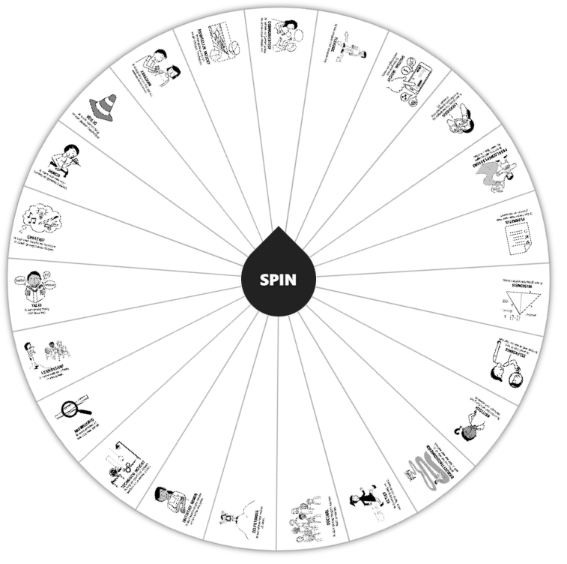
Wie heeft dit talent?
Notes:
Link naar digitale tool: https://pickerwheel.com/rig?id=q23eG
Belangrijk: Speel je het spel klassikaal of in groepjes? Klik na elk talent op ‘hide choice’. Zo verdwijnt het talent uit het rad en wordt het niet opnieuw getoond. Op die manier komen alle talenten één voor één aan bod.
Vul de talentenkaart in:
Je laat de leerlingen na elk besproken talent de talentenkaart aanvullen. Zo vullen ze geleidelijk alle 23 talenten in en denken ze intussen na over hun eigen talenten.
Als je het niet goed weet, laat je de batterij leeg.

Slide 15

RAAD OVER WELK TALENT HET GAAT
“Een talent is iets dat je goed kan en ook graag doet.”
Notes:
OPTIE 3: RAAD HET TALENT
Leerkracht: “Raad telkens over welk talent het gaat.”
Bespreek elk talent apart, aan de hand van verschillende vragen/opdrachten. In de notities van de PowerPoint staat extra uitleg per talent.
Tip: Spreek af hoe de leerlingen mogen raden: hand opsteken, allemaal apart noteren en op het einde kijken of het juist is, allemaal tegelijk zeggen, …
Leerlingen hebben de talentenkaart (werkblaadje) al bij de hand om het raden te vergemakkelijken.

Slide 16
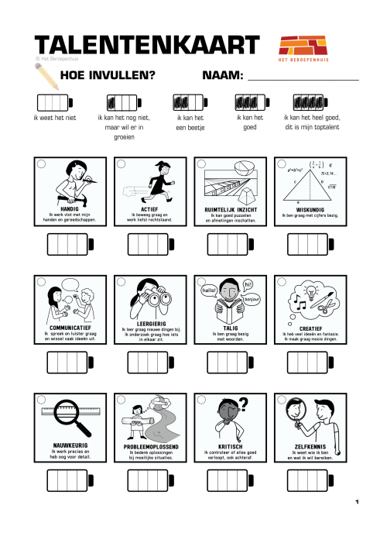
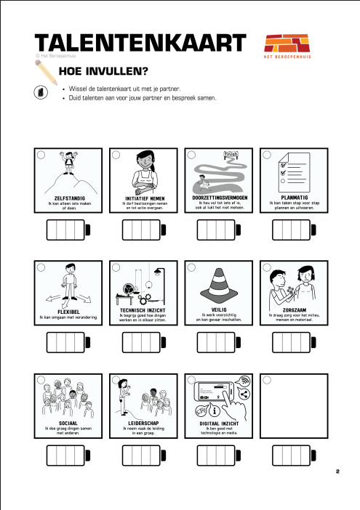
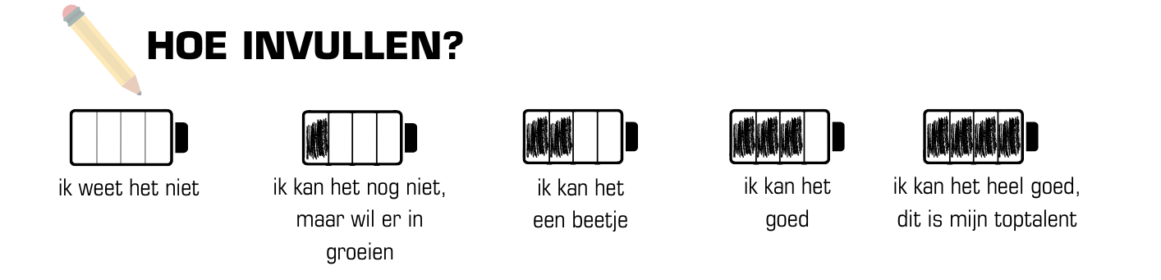
Vul je Talentenkaart in
Notes:
Na elk geraden talent duiden de leerlingen dit voor zichzelf aan op de Talentenkaart. Zo vullen ze geleidelijk alle 23 talenten in en denken ze intussen na over hun eigen talenten.
Als je het niet goed weet, laat je de batterij leeg.
Deel de Talentenkaart uit.

Slide 17



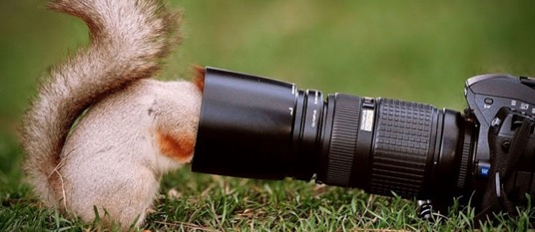
WIL JIJ GRAAG IETS TE WETEN KOMEN?
Notes:
“Wie zou niét op de knop ‘Don’t click here’ klikken? Wie zou het niet kunnen laten en wil toch weten wat er achter schuilt?
Wie van jullie is benieuwd naar de activiteiten die jullie gaan doen? Wie gaat graag op ontdekking en leert graag nieuwe dingen bij?”
Bij uitbreiding kan je ook 1 iemand laten kijken op je scherm of in een boek en vragen welk gevoel de rest hierbij heeft dan? → ook willen weten wat ze zien?
Talent → Leergierig
“Proficiat, het eerste talent is geraden. Wie van jullie denkt dat hij of zij dit talent heeft?
Kijk je bv. naar het nieuws, lees je de krant? Ken je de nieuwste koppeltjes op school, wil je graag blijven bijleren?
Dat kan ook zijn: leren om zelf iets te kunnen maken of doen, bv. slijm, een batik-T-shirt, een eigen TikTokfilmpje, …”

Slide 18
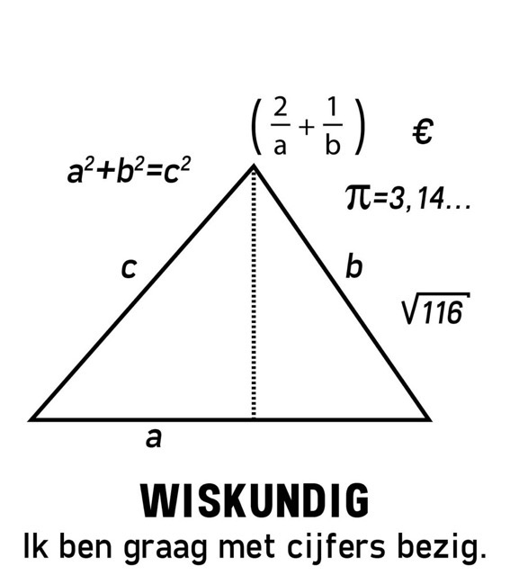
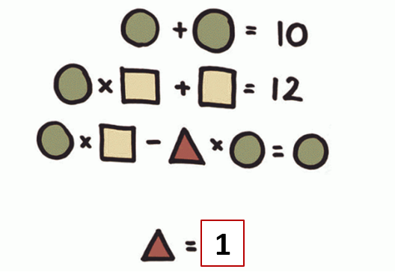
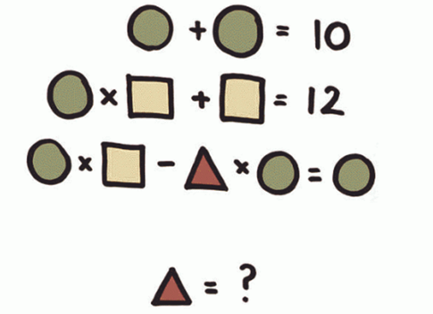
LOS HET RAADSEL OP!
Notes:
“Los het raadsel op.” (Geef geen verdere uitleg)
(Antwoord: cirkel = 5 / vierkant = 2 / driehoek = 1 -> bij klikken komt antwoord op scherm)
Talent → Wiskundig
“Dit talent, wiskundig, ken je al van op school natuurlijk. Maar ook buiten de school komt dit van pas: bij het berekenen van wisselgeld, hoeveel je kan kopen of nog moet sparen, hoeveel liter verf je nodig hebt om je kamer te schilderen …”
“Wiskundig zijn wil zeggen: het oplossen van wiskundige problemen, werken met getallen en meetkunde en uitvoeren van bewerkingen.”
“Wie van jullie denkt ‘ik kan goed wiskunde’ en wie ‘ik doe graag wiskunde’?”

Slide 19
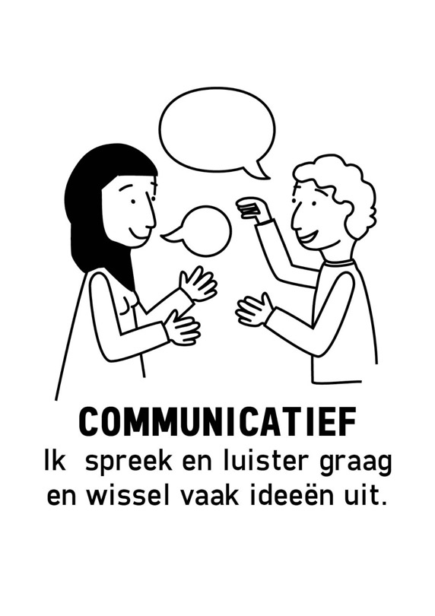
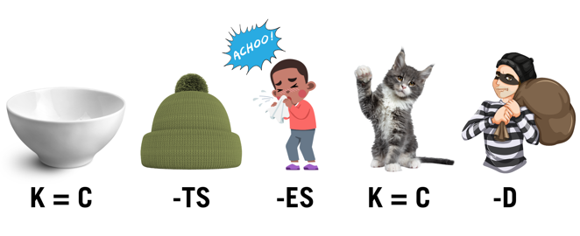
LOS DE REBUS OP.
WELK TALENT ONTDEK JE?
Notes:
Laat de leerlingen het woord vinden.
(COM – MU – NI – CAT – IEF)
Eventuele opdracht: Kies 1 van volgende opdrachtjes om met de klas uit te voeren.
1. Raad het voorwerp: 2 leerlingen zitten rug aan rug. Geef leerling A een object om te beschrijven (uiteraard zonder expliciet te zeggen wat het object is) aan leerling B. De andere leerlingen moeten stil zijn. Leerling B moet op basis van deze beschrijving proberen raden welk voorwerp het is. (Dit kan een potlood, schaar, boek, oplaadkabeltje, toets, … zijn)
2. Doorfluisteren: De leerkracht fluistert iemand een zin in het oor. Hij/zij fluistert de zin door aan de rechterbuur. Zo gaan we de groep rond. De laatste van de groep zegt de zin luidop. (Vb. ‘Al deze talenten helpen ons onszelf beter te leren kennen.’ of ‘Weet je wat je graag doet en goed kan, dan ken je jezelf goed!’)
Talent → Communicatief
“Wie van de klas zouden jullie als communicatief omschrijven? Wie praat er graag? Wie kan er vlot iets uitleggen aan een medeleerling? En kunnen ze dan ook goed luisteren?
Communicatief zijn is ook duidelijk je mening kunnen verwoorden of makkelijk kunnen uitleggen wat je precies bedoelt, of dat snel begrijpen van een ander.”

Slide 20
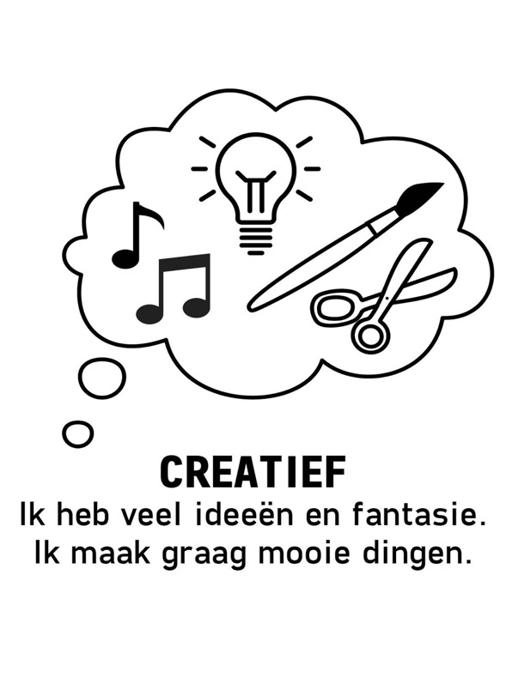
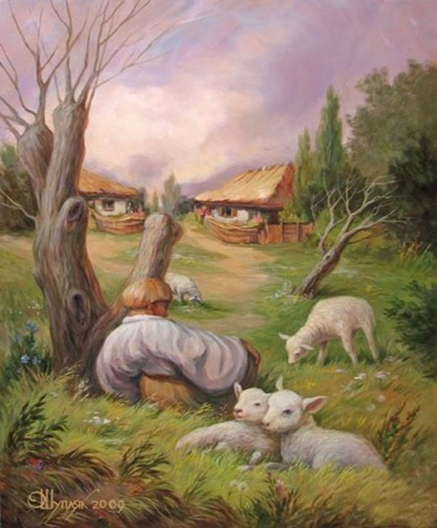
WAT ZIE JE?
Notes:
Leerkracht: ‘Dit is een kunstwerk van Oleg Shuplyak (een olieschilder die optische illusies maakte).
Zie jij het verborgen gezicht?
Welk talent werd door deze kunstenaar gebruikt?
Tip: je moet een beetje ‘out of the box’ denken voor deze opdracht.
Talent → Creatief
“Het talent creatief wil zeggen dat je veel ideetjes hebt en veel fantasie, maar ook dat je graag mooie dingen maakt.
Even polsen of we veel creatief talent in de klas hebben: steek je hand op als het voor jou van toepassing is:
Ik vind zelf danspasjes uit
Ik speel graag toneel
Ik kan een muziekinstrument bespelen of zingen
Ik heb al eens iets uitgevonden (een verhaal, mopje, uitvinding, game, …
Ik kan nieuwe functies bedenken voor bestaande voorwerpen, bv. een lepel gebruiken als bladwijzer of als katapult, …”

Slide 21
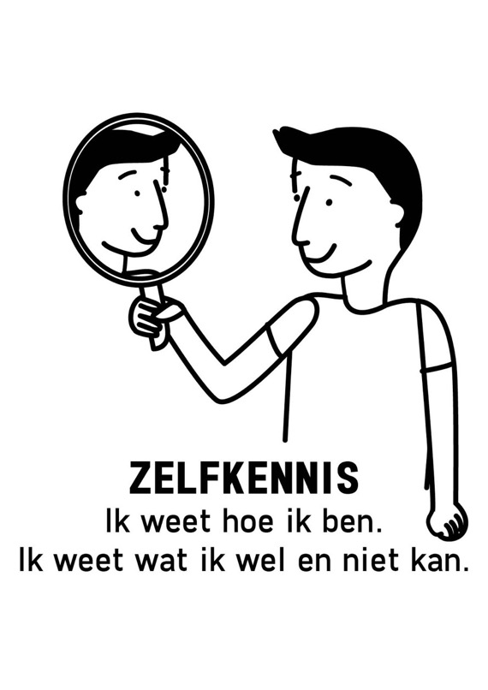
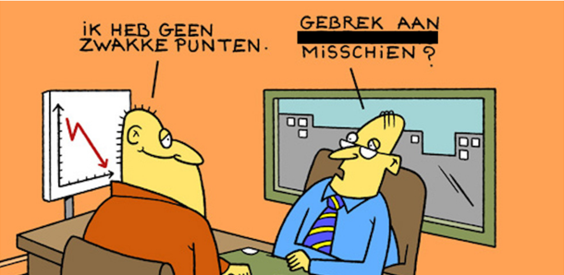
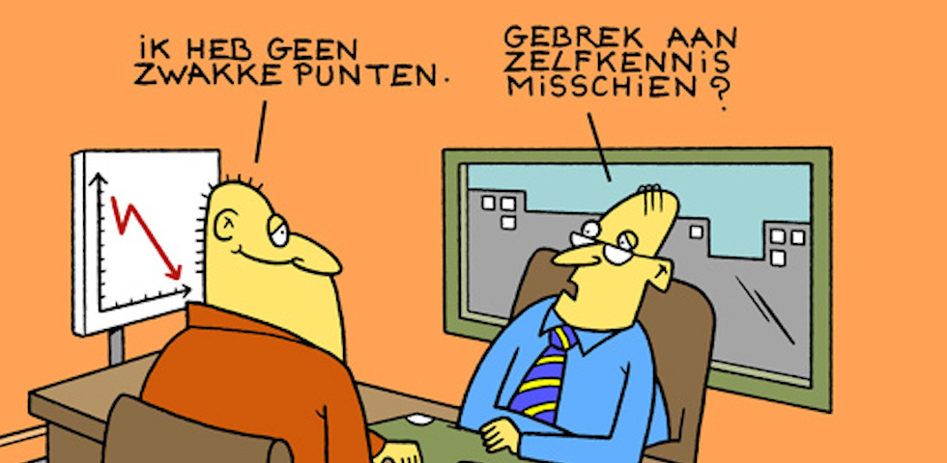
WELK TALENT PAST IN HET ZWARTE KADER?
Notes:
Laat de leerlingen de cartoon lezen en raden welk woord er past.
Als ze het niet vinden kan je deze hint geven: “Als je je sterke punten maar ook je zwakke punten kent, heb je veel …..”
(Eventuele bijvraag: Om wie gaat het hier? Wat is er belangrijk om te weten hoe je overkomt bij anderen?)
Stel hen ook zélf de vraag om 1 toptalent van zichzelf te benoemen. Lukt dat makkelijk?
(zelfkennis -> bij klikken komt antwoord op scherm).
Talent → Zelfkennis
“Zelfkennis, dat wil zeggen dat je jezelf goed kan inschatten, je sterke en zwakkere kanten kent. Je weet hoe je overkomt bij anderen.
Niet iedereen heeft dezelfde talenten, maar je weet wel wat je toptalenten zijn en in welk talent je nog kan groeien.”

Slide 22

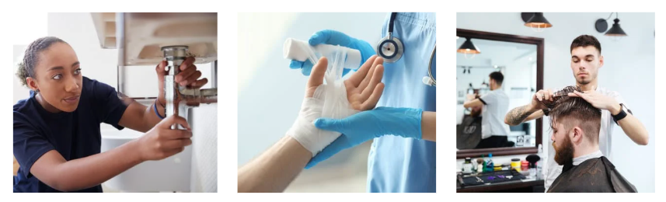
WELK TALENT HEBBEN DEZE MENSEN NODIG?
Notes:
“Wie van jullie kan een muziekinstrument bespelen? Of mooie kapsels maken? Zelf een voorwerp maken of herstellen?”
Extra doe-opdracht: Verduister je klas en probeer deze schaduwdieren zelf eens met hun handen uit te beelden
(link: https://www.youtube.com/watch?v=Uv-MdaBfk8U – 2 min.)
Talent → Handig
“Handig zijn kan op vele manieren ingevuld worden:
je kan bijvoorbeeld goed zijn in kapsels maken in iemands haar, maar ook in een bouwpakket in elkaar steken, knopen leggen, iets repareren, …”
“Sommigen zijn goed in zeer fijne handige dingen zoals breien of naaien, anderen zijn goed in de grotere handige zaken zoals volleybal spelen, bowlen, …”

Slide 23
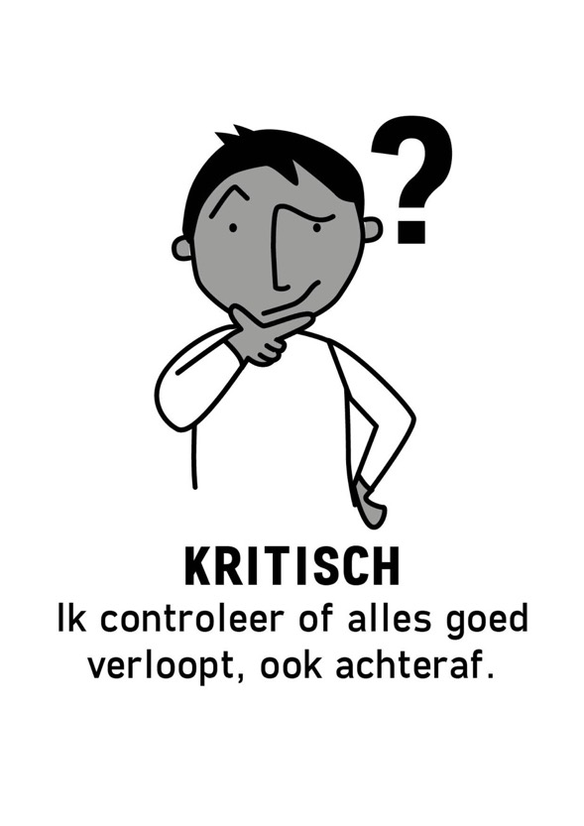

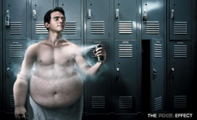

GELOVEN JULLIE ALLE RECLAME DIE JE ZIET?
Notes:
“Geloven jullie al deze reclames? Waarom wel of niet? Zouden zij de stelling ‘je moet altijd de waarheid spreken’ volgen?
Welk talent heb je nodig om niet zomaar alles te geloven?”
(Eventueel kan je een kort klasgesprekje hebben over de stelling ‘je moet altijd de waarheid spreken’. Maak duidelijk dat niet alles zwart-wit is en er op sommige momenten nuances moeten worden gemaakt. Denk bv. aan de tandenfee, of als ze leerden fietsen dat ouders zeiden dat ze jouw fiets nog vasthadden maar dat niet zo was, …)
Talent → Kritisch
“Kritisch zijn is belangrijk. Je mag niet altijd alles zomaar geloven, stel jezelf de vraag: kan dit wel, klopt dit wel?”
Bedenk ook van wie de informatie komt en vanuit welk perspectief zij kijken.”
“Denk bijvoorbeeld ook aan fake news dat je soms op internet tegenkomt, of een ruzie door een misverstand, of verkoopstrucjes.”

Slide 24

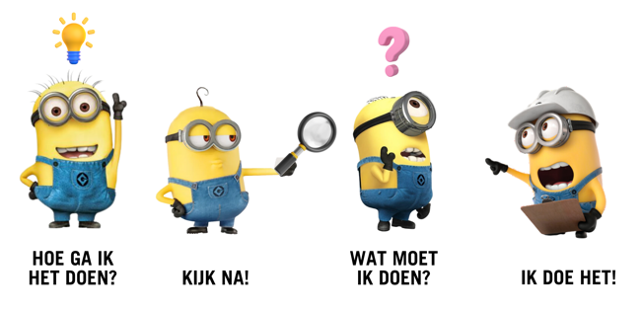
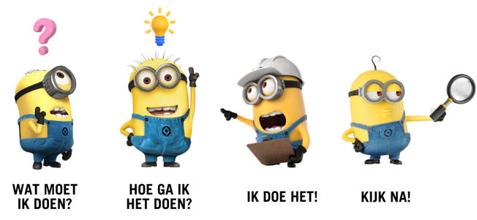
ZET DE STAPPEN IN DE JUISTE VOLGORDE:
Notes:
“Wie kan deze stappen in de juiste volgorde plaatsen?”
“Dit talent komt van pas bij bv. het leren strikken van je schoenen, het wassen van je handen, een taak afwerken, ….”
(Op de volgende slide staat de juiste volgorde)
Talent → Planmatig
“Wie van jullie denkt: ik ben planmatig? Wie houdt er bijvoorbeeld goed in de agenda bij welke taken of toetsen de dag erna zijn? Wie kan ook thuis bijvoorbeeld stappenplannen volgen om dingen in elkaar te steken (legoconstructies, filmpjes, Ikeameubels, ....)?”
“En kan je dan ook een beetje inschatten hoe lang je aan iets zal werken? Of begin je er soms te laat aan?”
(Dat wil zeggen dat je ook even nadenkt vooraf wat er allemaal moet gebeuren en in welke volgorde best, en er niet meteen invliegt.)

Slide 25

HOE ZOUDEN JULLIE DIT OPLOSSEN?
Notes:
Klik op de foto en bekijk het filmpje over ‘Ormie the pig’. (of via de link: https://www.youtube.com/watch?v=Cpqq1Samfk4 – 3 min zonder aftiteling)
Vraag nadien aan de kinderen: “Hoe zou jij dit probleem aanpakken?”
(Je kan dit ook écht laten uitproberen in de klas met bv. iets op een hoge kast te leggen, of ze al zittend een constructie te laten maken om iets dat verder ligt te kunnen pakken, …)
Talent → Probleemoplossend
“Iemand die probleemoplossend is, lost makkelijk moeilijke vraagstukken en problemen op. Zij of hij zoekt zelf een mogelijke oplossing of antwoord voor een probleem of als iets stuk is.”
“Wie van jullie zou bijvoorbeeld zoals de figuur op de tekening zélf een brug proberen bouwen over de rivier, in plaats van de rivier af te wandelen op zoek naar een oversteekplaats?”
“En wie wil graag helpen om ruzies om te lossen, of een fietsband te herstellen …?”

Slide 26
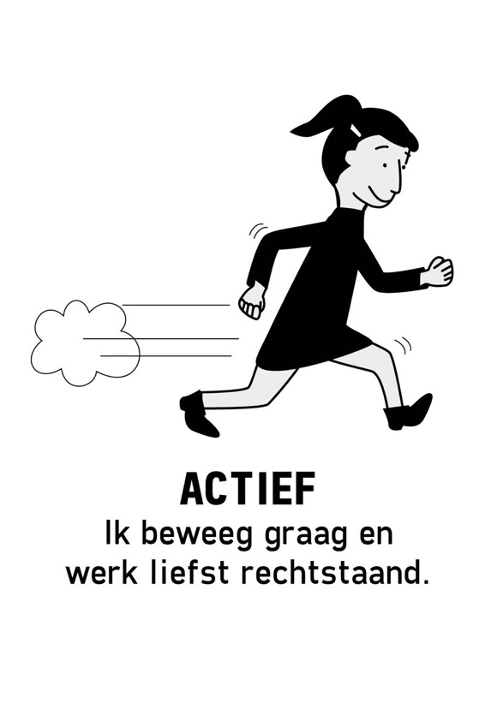
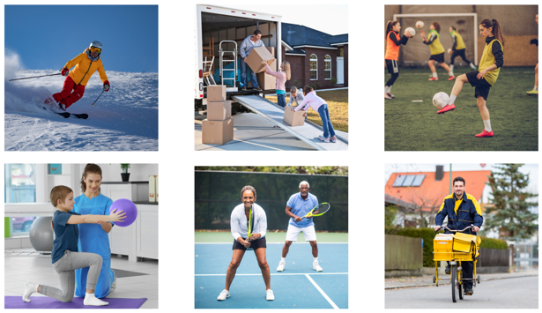
WELK TALENT ZIE JE?
Notes:
“Op de prenten lijken deze mensen stil te staan, maar ze doen natuurlijk iets. Welk talent herken je?”
Extra opdracht eventueel: klik op het filmpje https://www.youtube.com/watch?v=oc4QS2USKmk (9 min – je kan als leerkracht pauzeren wanneer je wil)
“Stel je allemaal recht. Het is de bedoeling om alle bewegingen zo goed mogelijk na te doen. Wie houdt het vol?”
Talent → Actief
“Iemand die actief is, houdt van bewegen met het lichaam en is daardoor vaak ook snel. Denk even voor jezelf na of jij actief bent: bijvoorbeeld tijdens de speeltijd, of sporten in de vrije tijd, ook graag eens rondlopen in de klas, gebruik je ook je lichaamstaal om iets uit te leggen of te tonen, …?”

Slide 27


WELKE LOGO’S HERKEN JE?
Notes:
“Welke sociale media herken je? (X – Whatsapp – TikTok – Spotify - Pinterest – Instagram – Facebook – Snapchat)
Post jij zomaar alles of denk je na over wat je post? Zijn er thuis regels rond bv. Tik Tok?”
“Als je bewust bezig bent met sociale media, welk talent heb je dan?”
Talent → Digitaal inzicht
“Digitaal inzicht is een talent voor wie goed en graag met computer, tablet, gsm enz. werkt. Bijvoorbeeld iemand die programmeert, een digitaal probleem kan oplossen, maar ook wie goed weet welke berichten en foto’s naar wie gestuurd mogen worden.”
“Of misschien begrijp je het wel zo goed dat je het vlot kan uitleggen aan bv. je ouders hoe TikTok werkt?”

Slide 28

BLIJVEN GAAN!
Notes:
Klik op de foto en bekijk het filmpje over ‘Power of not giving up’. (of via de link: https://www.youtube.com/watch?v=pisDAw3CbAs– 1 min)
“Ook al is het niet eenvoudig of ken je een beetje tegenslag, om iets te bereiken heb je … nodig?”
Talent → Doorzettingsvermogen
“Kan je zelf een voorbeeldje geven waarbij je doorzettingsvermogen hebt gebruikt? Bv. in de turnles, bij het afwerken van een opdracht, het volhouden van een hobby gedurende een volledig schooljaar, studeren voor een moeilijke toets, …”

Slide 29
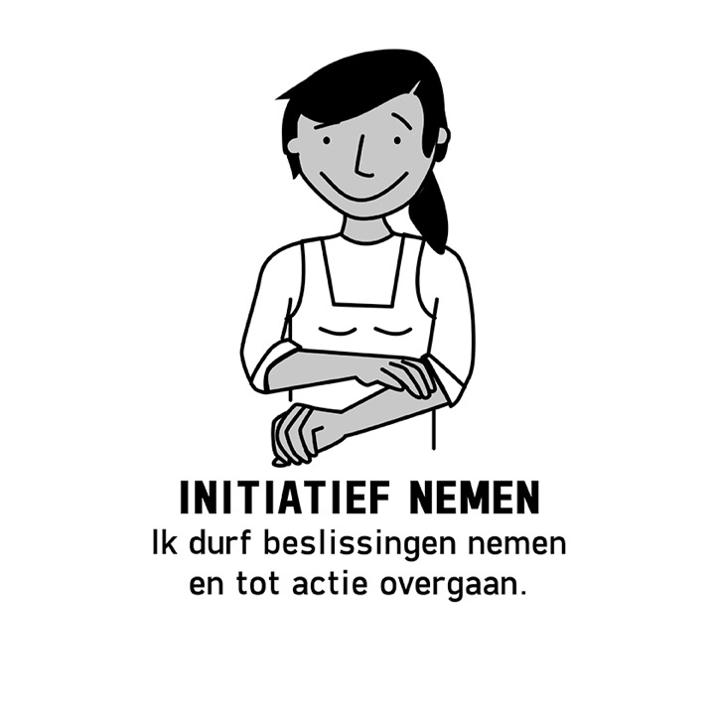

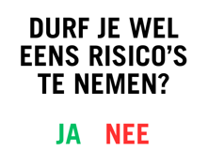

JA OF NEE?
Notes:
Laat de leerlingen bekijken hoeveel keer ze ja antwoorden.
(Indien gewenst kan je vragen wie 1x – 2x – 3x ‘ja’ had)
Talent → Initiatief nemen
(Indien ‘initiatief’ een moeilijk woord is = de eerste stap zetten tot actie, bv. zelf voorstellen om die dag eens een moppenrondje te doen en dat ook echt starten)
“Iemand die initiatief neemt, zet de eerste stap of wacht niet altijd tot iemand anders zegt wat je moet doen.”
“In de speeltijd, ben jij degene die mensen gaat aanspreken om een nieuw spel te spelen of bv. kaartjes te ruilen?”
“Droomt iemand er bv. van een eigen zaak of winkel op te richten later? Ze noemen zo’n mensen met een eigen zaak ook ‘ondernemers’: bv. bakkers, kappers, tandartsen, kunstenaars, boeren …”

Slide 30
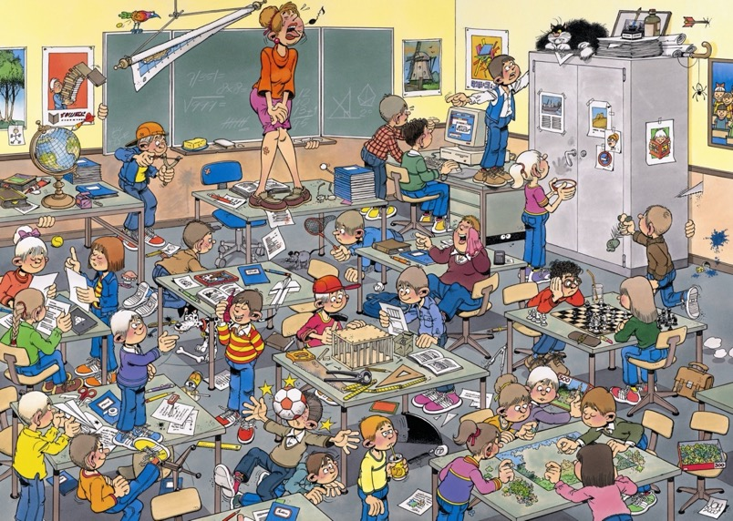

WAT LOOPT FOUT IN DEZE KLAS?
Notes:
Laat de leerlingen de prent bekijken. “Wat loopt fout in deze klas?”
(vb. mes door de muur, voetballen binnen tegen iemand zijn hoofd, dartspijltjes in de wereldbol en de muur, op de tafel staan …)
Talent → Veilig
“Iemand die veilig werkt, doet dat voorzichtig, voor zichzelf en de anderen, en ziet ook gevaren.”
“Wie van jullie laat bv. geen scharen of messen (of passers) rondslingeren? Wie durft op een wankele ladder kruipen? Wie doet een fluohesje aan in het verkeer? Wie kan ook in het verkeer goed inschatten of het veilig is om over te steken (en wie steekt zijn hand uit als hij of zij afslaat met de fiets)?…”

Slide 31
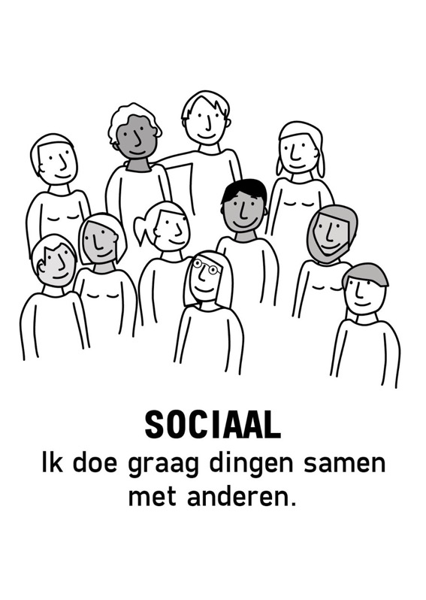
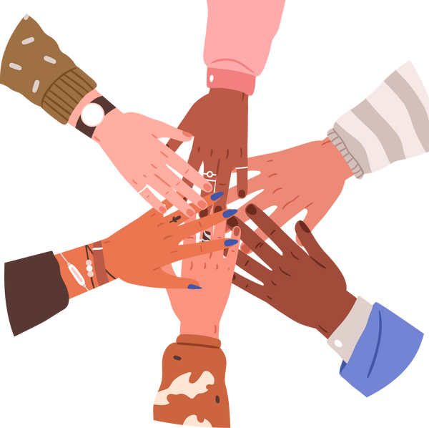
CIRKELEN MAAR!
Opdracht:
1) Ga in een cirkel staan, buik-aan-rug.
2) Sta dicht bij elkaar.
3) Zak samen door de knieën.
Kunnen jullie blijven staan?
Notes:
Laat alle leerlingen in een cirkel staan met hun linkerbeen in het midden, zo dicht dat ze buik-aan-rug staan.
Laat iedereen tegelijk door de knieën zakken waardoor ze op de schoot van de ander komen zitten. Gelukt?
Laat de leerlingen dan tegelijk een stap zetten met hun rechtervoet – daarna linkervoet, enz. Start traag. Zo kan je de cirkel doen ronddraaien!
(Vanwege het vorige talent ‘veiligheid’ misschien enkele tips:
- Leerlingen wachten telkens op je signaal.
- Als iemand het niet meer volhoudt laat die het weten en wordt tegelijk weer rechtgestaan.
- Let op ‘zwakke plekken’ en probeer ze snel op te lossen, het is tenslotte een samenwerkingsspel.
Vraag nadien: “Wat gebeurt er als één iemand het niet meer houdt? Hoe heb je dit spel ervaren?”
Alternatieve opdracht: Laat de leerlingen op een rij van jong naar oud gaan staan (al dan niet zonder praten).
Talent → Sociaal
“Iemand die sociaal is, doet graag dingen samen met anderen, en wil ervoor zorgen dat het ook voor die anderen tof kan worden.”
“Wie van jullie is er graag bezig in groep? En wie werkt liever alleen? Of de combinatie?
Wie vindt het ook fijn of niet zo erg om op drukke plaatsen te passeren, bv. een winkelcentrum, een treinstation, een volle bus, …?”

Slide 32
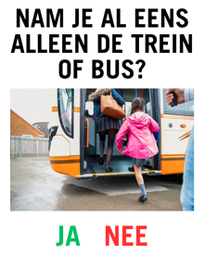
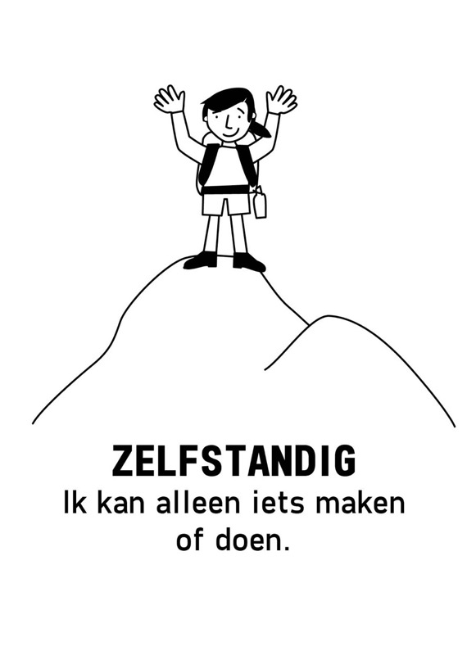


BEANTWOORD DE VRAGEN: HEBBEN JULLIE DIT TALENT?
Notes:
Overloop de vraagjes klassikaal en laat leerlingen hun hand opsteken.
“Is er nog iets wat je al alleen kan en mag doen? Wat is het talent om iets alleen te kunnen doen?”
(Leid hen vooral toe naar het ‘zelf de eigen taken kunnen regelen en inplannen’.)
Talent → Zelfstandig
“Iemand die zelfstandig is, kan goed alleen werken en vraagt niet altijd de hulp van anderen. Wie vind het fijn om alleen aan een taak te kunnen werken? Of eens alleen een spelletje te spelen (al dan niet op de computer)? Kunnen jullie zelf taken inplannen en uitvoeren zonder de hulp van anderen zoals de leerkracht?
Kan je jezelf ook thuis alleen bezig houden of heb je steeds compagnie nodig?”

Slide 33

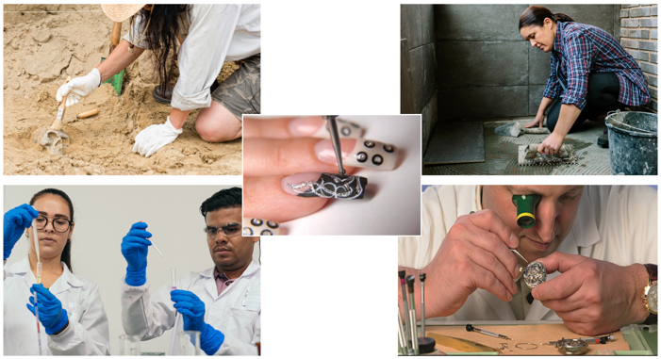
HOE WERKEN DEZE MENSEN?
Notes:
Laat de leerlingen raden. Een synoniem van ‘nauwkeurig’ is ook goed (exact, precies, tot in detail …).
Talent → Nauwkeurig
“Wie van jullie vindt van zichzelf dat zij of hij nauwkeurig is? Kan je in de wiskundeles tot op de millimeter precies werken? Heb je oog voor detail in de knutsel les? Wie heeft er geen ezelsoren aan zijn of haar werkblaadjes? Wie maakt graag de dingen netjes af zodat het tot in de puntjes verzorgd is?…”

Slide 34

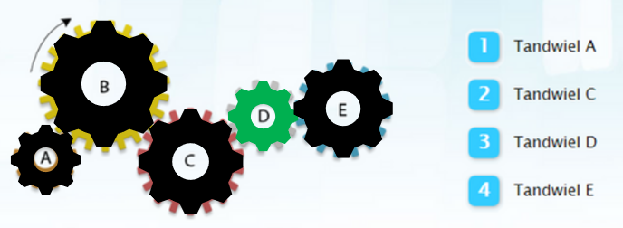
WELK TANDWIEL DRAAIT IN DE ZELFDE
RICHTING ALS TANDWIEL B?
Notes:
Laat de leerlingen het juiste antwoord vinden.
(Antwoord = D → bij klikken komt antwoord op scherm)
Talent → technisch inzicht
“Technisch inzicht, dat is bijvoorbeeld zelf iets kunnen monteren, de werking van tandwielen begrijpen, een hefboom gebruiken, …”
Wie van jullie heeft al eens zijn of haar balpen uit elkaar gedraaid en onderzocht hoe dat kliksysteem werkt? Of onder de motorkap van een auto gekeken? Je fietsband of ketting vervangen?”

Slide 35
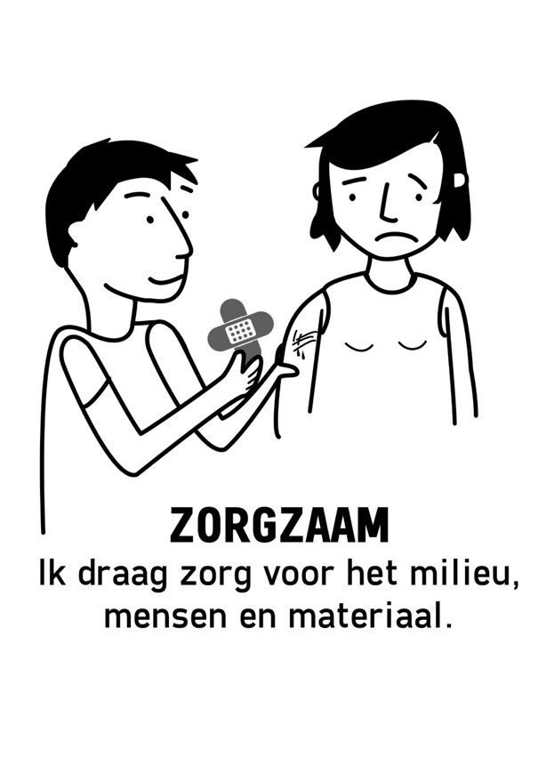

WELK TALENT ZIE JE HIER?
Notes:
Leg de leerlingen uit dat je dit talent kan gebruiken zowel voor mensen, het milieu als voor materiaal.
(Foto’s: Dier verzorgen, fototoestel beschermen tegen regen, iemand helpen, planten verzorgen)
Extra: Wie van jullie onderhoudt of kweekt thuis planten? Wie heeft een huisdier en zorgt hier zelf voor? Wie heeft al eens iemand in een rolstoel geholpen? En wie heeft al eens iemand getroost die het moeilijk had?”
Talent → Zorgzaam
“De naam zegt het zelf, zorgzaam zijn wil zeggen dat je zorg draagt voor mensen, dieren, planten, materiaal, het milieu, …”
“Wie ziet het bijvoorbeeld snel als iemand zich niet lekker voelt, of wie gaat gauw een pleister of ijs halen wanneer iemand zich bezeerde?
Wie gooit zijn of haar vuilnis ook steeds flink in de vuilnisbak? En wie heeft zijn of haar gsm nog niet laten vallen en is voorzichtig met materialen?”

Slide 36


WAT BETEKENEN DEZE WOORDEN?
Notes:
Laat de leerlingen klassikaal raden wat deze Zuid-Afrikaanse woorden betekenen.
Oplossing: Kameelperd: B, een giraf - Wipmat: A, een trampoline → 1 antwoord per klik
Talent → Talig
“Iemand die talig is heeft een talenknobbel, leert gemakkelijk een nieuwe taal aan en is graag met woorden bezig.”
“Denk even na voor jezelf: Kan je zelf al veel talen? Vind je soms wel eens een (geheim)taaltje uit? Schrijf je graag verhalen, gedichten, …?”

Slide 37


WELKE DOBBELSTEEN IS JUIST?
Notes:
Geef de leerlingen even bedenktijd om het antwoord te vinden.
(Antwoord = C → bij klikken komt antwoord op scherm)
Talent → Ruimtelijk inzicht
“Iemand die ruimtelijk inzicht heeft, kan gemakkelijk puzzels oplossen en ruimtes en oppervlaktes goed schatten.”
“Wie van jullie puzzelt er bijvoorbeeld graag? En wie heeft al eens een Rubiks kubus kunnen oplossen? Kan je ook al fietsend goed afstanden inschatten en bijsturen? Wie tekent er graag in 3D op de computer?”

Slide 38



WAT ALS….
Notes:
Welke talent missen de personen op de 2 cartoons? (Volgende cartoon bij klikken)
“Stel je voor dat deze jobs zeer strikt waren in het opvolgen van hun uren of taken. Er zouden veel problemen zijn. Kan je er enkele bedenken?”
(bv. met nat haar naar huis moeten gaan van de kapper, of een scheef kapsel als die zich moest haasten, voor een gesloten deur staan als je te laat in de kinderopvang bent, geen extraatjes op verjaardagen omdat dit niet in het vaste dagschema past, …)
“Soms veranderen er zaken in je leven, verwacht of onverwacht. Om je goed te kunnen aanpassen moet je … zijn?”
Talent → Flexibel
“Flexibel gaat hier niet over een lenig lichaam, maar over vlot en snel omgaan met verandering.
Iemand die flexibel is, kan dingen doen die je niet zelf gepland hebt of ook eens met iemand nieuw samenwerken.”
“Wie geeft zelf een voorbeeldje waarbij je flexibel moest zijn?”
(Bv. kleine flexibiliteit: met een nieuwe gsm leren werken, met andere mensen een groepswerk doen, een nieuwe oppas krijgen, ….
Grote flexibiliteit: met het gezin verhuizen naar Amerika – nieuwe school, nieuw huis, nieuwe vrienden maken, …)

Slide 39


WAT HEBBEN DEZE MENSEN MET ELKAAR GEMEEN?
Notes:
Laat de leerlingen over de vraag nadenken. Je kan ook vragen wie ze hier zien.
Antwoord ‘wie zie je’ = werfleider met witte helm (blauwe helm zijn technici), leider van de jeugdbeweging, leerkracht op school, een voetbal coach,…
Antwoord ‘gemeenschappelijk’ = deze mensen hebben een leidersrol, zijn verantwoordelijk voor andere mensen.
Extra: Verschil: Een baas zegt wat een ander moet doen en stelt zich boven de anderen. Een leider zegt wat er moet gebeuren maar helpt mee (samen).
Talent → Leiderschap
“Leiderschap is een talent voor wie graag de organisatie opneemt en grote beslissingen kan nemen.
“Wie neemt de leiding in groepswerk, wie beslist wat er wordt gespeeld op de speelplaats, wie kan goed overzicht bewaren over een groep …?”
“Wat moet een goede leider of leidster volgens jullie kunnen?” (taken verdelen, overzicht bewaren, alles goed uitleggen, zich kunnen inleven …)

Slide 40
WAAROM MOETEN WE ONZE TALENTEN ONTDEKKEN?
Kiezen van hobby’s/activiteiten
Kiezen van studierichtingen
Kiezen van beroepen
Die bij je talenten passen
Notes:
Waarom is het ontdekken van je talenten nu eigenlijk belangrijk?
Het helpt je bij het kiezen van een hobby, maar ook bij een studiekeuze of bij het kiezen van een beroep. Dat zijn belangrijke keuzes, want ze bepalen mee of je gelukkig bent en plezier haalt uit wat je doet.
Gelukkig sta je hierin niet alleen. Ook ouders, leerkrachten, mensen van het CLB, vrienden, familie … kunnen je helpen kiezen.

Slide 41







TALENTEN IN VERSCHILLENDE SITUATIES EN CONTEXTEN
Notes:
Talenten kunnen verschillen, afhankelijk van de context. Laat de leerlingen dit ervaren door kort even enkele vragen te stellen over jezelf.
“Wat weet je over mij als leerkracht? Denk maar heel breed: naast mijn job als leerkracht doe ik ook andere dingen. Denk maar aan: gezin, hobby’s, vrije tijd, sport ...”
“Welke talenten zou ik gebruiken in die situatie/context?”
Voorbeelden: Leerkracht → leiderschap
Ouder → zorgzaam
Tennis → actief
Graag uitstapjes doen met vrienden → sociaal
Moestuin onderhouden → zorgzaam voor milieu
Schilderen → creatief

Slide 42


TALENTEN IN VERSCHILLENDE SITUATIES EN CONTEXTEN
Notes:
“We bespraken daarnet al dat je talenten kunnen verschillen naargelang de situatie. Kies voor jezelf 4 talenten die je wat uitgebreider zal uitwerken.”
Dit kunnen 4 toptalenten zijn, maar dit kunnen ook 3 toptalenten + 1 groei-talent zijn. Daarbij mogen leerlingen omschrijven hoe ze er nog in kunnen groeien.
“Geef een voorbeeldje per context hoe je dat talent gebruikt.”
Thuis – in je vrije tijd – op school – bij een beroep (het beroep pas aanvullen na het bezoek aan Het Beroepenhuis).
Zie Bijlage_OpBezoekNaarHetBeroepenhuis, pagina 3.
Een voorbeeld (na klikken).

Slide 43

STUDIEDOMEINEN
  Taal en cultuur
  Sport
  Economie en organisatie
  Kunst en Creatie
  Tuin- en landbouw
  Maatschappij en welzijn
  STEM
  Voeding en Horeca
Notes:
Studiedomeinen
Laat de leerlingen kennismaken met de 8 studiedomeinen.
Ze komen ook aan bod tijdens de Beroepenhuis Experience, dus het is handig dat deze al eens aangehaald werden vooraf aan het bezoek.

Slide 44


Dit studiedomein is iets voor jou…
  Als je geboeid bent door verhalen over het verleden.
  Als je goed en graag bezig bent met talen.
  Wanneer je houdt van cultuur en literatuur.

Slide 45

Dit studiedomein is iets voor jou…
  Als je sportief bent en geboeid door sporten.
  Wil je graag zelf topsporter worden, anderen coachen of wetenschappelijk onderzoek doen naar beweging en sport? Het kan alle drie.

Slide 46

Dit studiegebied is iets voor jou…
  Als je interesse hebt in administratie (werken met documenten).
  Als je graag dingen koopt en verkoopt.
  Als je graag dingen organiseert.
  Wiskunde en/of wetenschappen interesseren je.

Slide 47

Dit studiegebied is iets voor jou…
  Als je veel fantasie hebt.
  Als je van vormen, kleuren en beelden houdt.
  Creatief kan nadenken en dingen ook echt kan uitwerken.

Slide 48

Dit studiedomein is iets voor jou…
  Als je wil leren hoe groenten, fruit en dieren gekweekt en verzorgd worden.
  Als je graag levende organismen bestudeert en de relaties tussen mens, plant en dier.

Slide 49

Dit studiedomein is iets voor jou…
  Als je geboeid bent door ‘de mens’, jong en oud, en hoe die in de maatschappij staat.
  Je wil graag het gedrag van mensen begrijpen of onderzoeken.
  Je vindt welzijn belangrijk en wil zelf aan de slag met andere mensen.

Slide 50

Dit studiedomein is iets voor jou…
  Als je graag weet hoe machines, elektriciteit of computers werken of hoe vloeistoffen met elkaar reageren.
  Daarnaast wil je graag dingen onderzoeken en/of ontwerpen.
  Wiskunde en/of wetenschappen interesseren je.

Slide 51

Dit studiedomein is iets voor jou…
  Als je graag gerechten of drankjes wil maken of serveren en je wil werken in bv. een restaurant of hotel.
  Je kan ook toeristen leren onthalen en begeleiden.
  Als je je wil verdiepen in de wetenschap achter de voedingsmiddelen.

Slide 52


TOT BINNENKORT!

Slide 53


NA DE BEROEPENHUIS EXPERIENCE
Notes:
Vul dit evaluatieformulier klassikaal in of laat de leerlingen dit individueel doen (al dan niet als huiswerk).

Slide 54

KIJK NAAR JOUW TOPTALENTEN
Wie ontdekte extra talenten?
Wie zag groei in een talent?
Notes:
Optie 1: opnieuw zichzelf schalen op Talentenkaart
Laat de leerlingen hun talenten opnieuw schalen:
ofwel op het werkblad in een andere kleur (zodat het visueel zichtbaar wordt wat er veranderd is),
ofwel in het Missie Talent-boekje van tijdens de Beroepenhuis Experience.
Optie 2: uitwisselen van de Talentenkaart
Laat de leerlingen hun Talentenkaart uitwisselen met een partner (liefst iemand met wie ze samenwerkten tijdens de Beroepenhuis Experience). In het bolletje kunnen ze elkaars talenten aanduiden.
Eventueel kan je daarna een peergesprek houden.
Wanneer de Talentenkaart 2x is ingevuld (voor het bezoek en na het bezoek/door zichzelf en een klasgenoot), kunnen de leerlingen vergelijken. Stel hierbij enkele richtvragen, zodat een klasgesprek op gang komt.
Wie ontdekte extra talenten?
Wie vindt dat hij/zij in een talent gegroeid is?
Wie ontdekte dat zijn of haar talent ook past bij een beroep?
Conclusie:
“Jullie hebben allemaal veel talenten en die zijn ook nodig in verschillende jobs. Dat hebben we ervaren tijdens de Beroepenhuis Experience.”

Slide 55


SECTOREN
Notes:
Beroepen worden ingedeeld in sectoren: een sector is een groep van beroepen die bij elkaar horen.
Er zijn in totaal meer dan 10 sectoren. In de LearningApp kan je alvast enkele sectoren en beroepen leren kennen, ter inspiratie van de volgende opdracht.

Slide 56

IN HET BEROEPENHUIS LEER JE 10 SECTOREN BETER KENNEN.
Scan de code en doe de oefeningen.
https://learningapps.org/display?v=pwian6gjn25
Notes:
Gebruik de QR-code in de PowerPoint (of klik op de link) om naar een online learning-app te gaan. Verbindoefening op sectoren en beroepen.
Deel 1: https://learningapps.org/watch?v=phy7r43jt25
Deel 2: https://learningapps.org/watch?v=pijz50sx325

